Slide 1

Název školy: Svobodná základní škola, o.p.s.
Autor: Andrea Fadrhonsová
Název materiálu: VY_32_INOVACE_01_ ČESKÝ JAZYK_ VYJMENOVANÁ SLOVA PO B
Název: VYJMENOVANÁ SLOVA PO B
Číslo projektu: CZ.1.07/1.4.00/21.0929
VYJMENOVANÁ SLOVA PO B
Dostupné na portálu http://dumy.cz/
Autorem materiálu a všech jeho částí, není-li uvedeno jinak, je Mgr. Andrea Fadrhonsová.

Slide 2
Anotace:
Materiál je určen pro žáky 3.třídy.
Děti se hravou formou seznamují s významem jednotlivých vyjmenovaných
slov po B. Nejprve uvidí daný pojem a obrázek, kde se slovo vyskytuje.
Dále se samy pokusí o vysvětlení slova a užití slova ve větě. Možné správné
řešení učitel ukáže na tabuli. Vyzkoušejí si přiřazování některých
vyjmenovaných slov k obrázkům s následnou kontrolou.
Materiál slouží k pochopení a naučení vyjmenovaných slov po B
a k procvičení psaní y ý u slov vyjmenovaných po B i u slov příbuzných.
Pomůcky: fixy na tabuli ( viz okno č.19 a č.20 )
Autorem materiálu a všech jeho částí, není-li uvedeno jinak, je Mgr. Andrea Fadrhonsová.

Slide 3
POKYNY:
Okno č. 4 - 5: Žáci se seznamují s pořadím vyjmenovaných slov po B.
Okno č. 6 -18: Žáci si přečtou dané vyjmenované slovo po B
a dále se pokusí vysvětlit jeho význam za pomocí synonym.
Následuje kontrola významu na tabuli.
Následně se žáci pokoušejí použít dané slovo ve větě, možné správné
řešení si zkontrolují na tabuli.
Okno č. 19 – 20: Žáci přiřazují za pomocí fixů daná vyjmenovaná
slova po B k obrázkům. Následuje grafická kontrola na tabuli.
Autorem materiálu a všech jeho částí, není-li uvedeno jinak, je Mgr. Andrea Fadrhonsová.

Slide 4
Vyjmenovaná slova po B
nábytek
bystrý
kobyla
býk
obyčej
dobytek
Přibyslav
bylina
bydlit
obyvatel
příbytek
byt
být
Autorem materiálu a všech jeho částí, není-li uvedeno jinak, je Mgr. Andrea Fadrhonsová.

Slide 5
Vyjmenovaná slova po B
být
bydlit
obyvatel
byt
příbytek
nábytek
dobytek
obyčej
bystrý
bylina
kobyla
býk
Přibyslav
Autorem materiálu a všech jeho částí, není-li uvedeno jinak, je Mgr. Andrea Fadrhonsová.

Slide 6
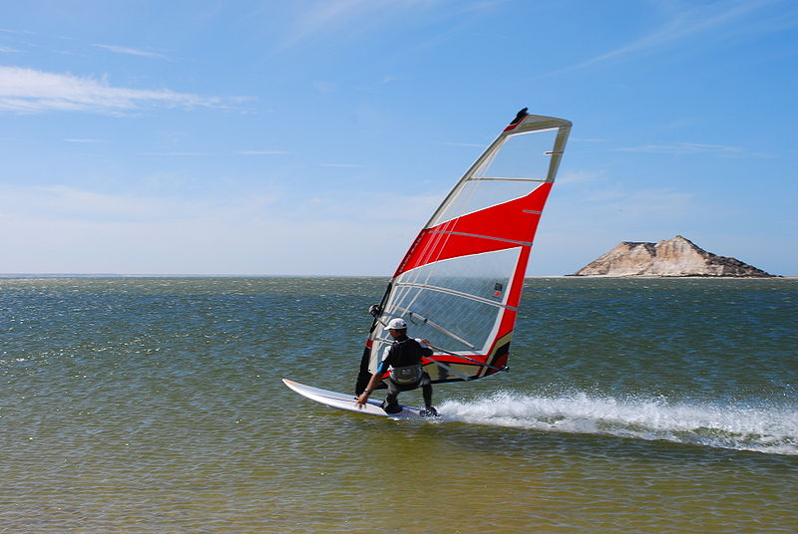
být
existovat v prostředí
Obr.01
V létě jsme byli na dovolené u moře.
Autorem materiálu a všech jeho částí, není-li uvedeno jinak, je Mgr. Andrea Fadrhonsová.

Slide 7
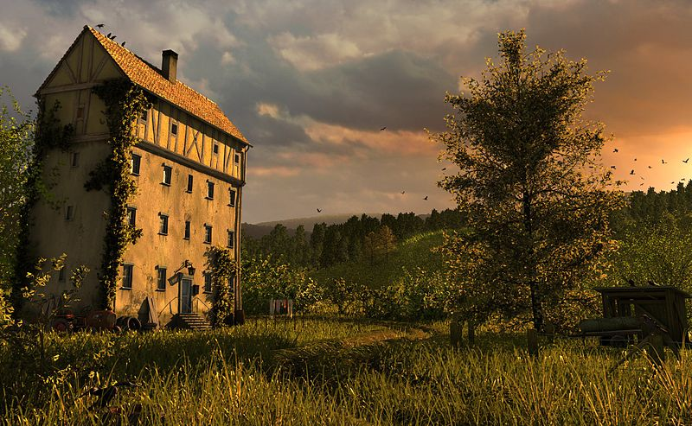
bydlit
mít domov
Obr.02
Bydlím ve starém domě na konci vesnice.
Autorem materiálu a všech jeho částí, není-li uvedeno jinak, je Mgr. Andrea Fadrhonsová.

Slide 8
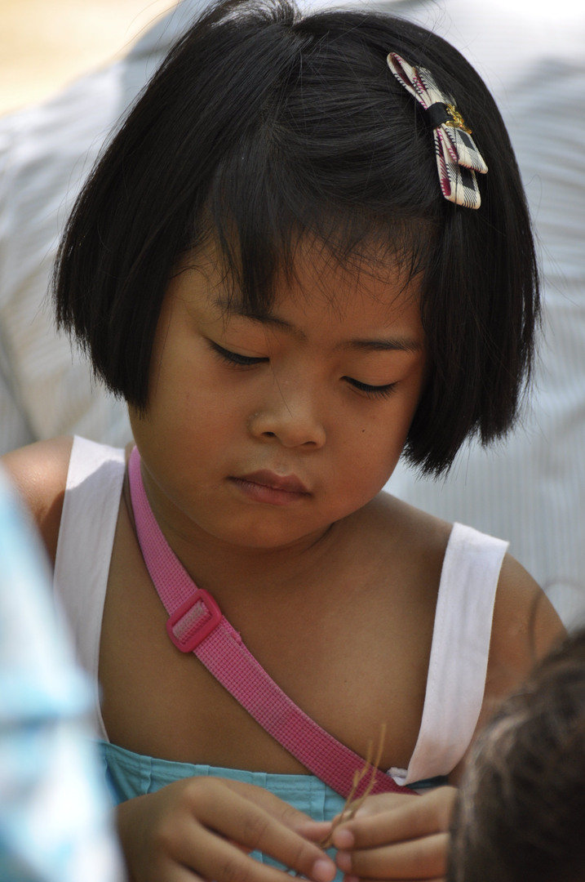
obyvatel
ten, kdo obývá dům, město
Obr. 03
Naše vesnice má mnoho obyvatel.
Autorem materiálu a všech jeho částí, není-li uvedeno jinak, je Mgr. Andrea Fadrhonsová.

Slide 9
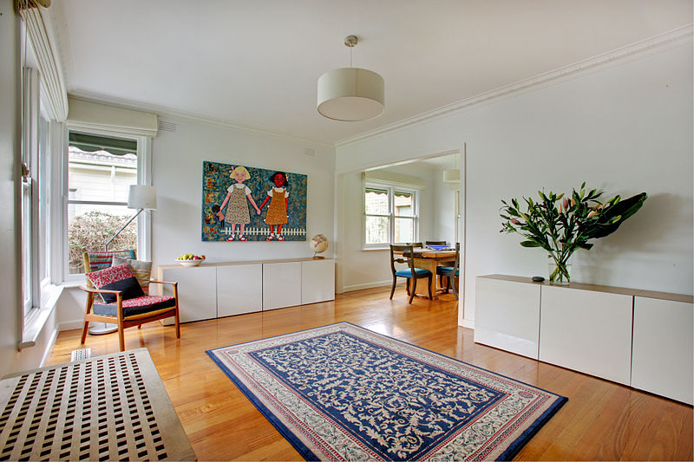
byt
místnosti k bydlení
Obr.04
Pořídili jsme si byt na sídlišti Mšeno.
Autorem materiálu a všech jeho částí, není-li uvedeno jinak, je Mgr. Andrea Fadrhonsová.

Slide 10
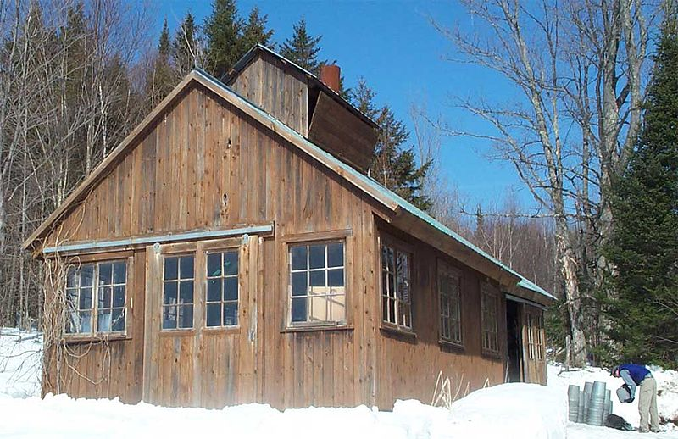
příbytek
obydlí
Obr.05
Lesní skřítci bydlí v malinkých příbytcích.
Autorem materiálu a všech jeho částí, není-li uvedeno jinak, je Mgr. Andrea Fadrhonsová.

Slide 11
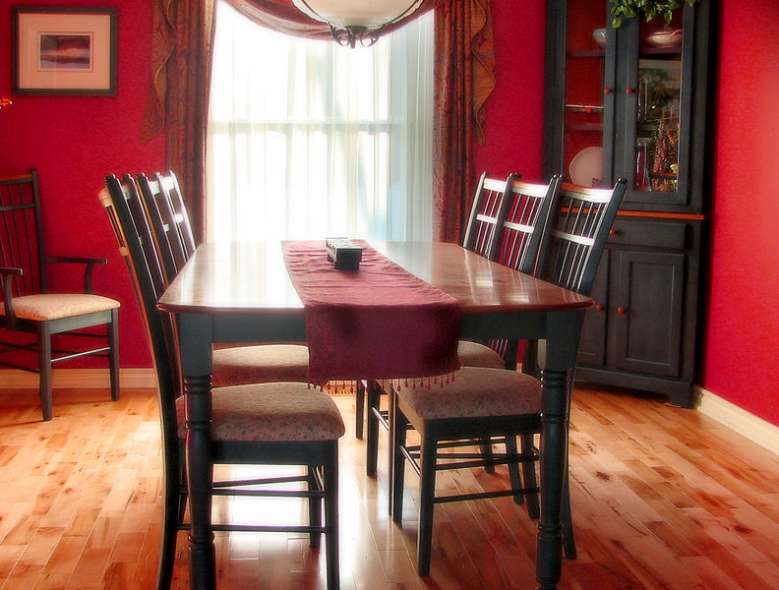
nábytek
předměty na zařízení bytu
Obr. 06
Babička si koupila do bytu nový nábytek.
Autorem materiálu a všech jeho částí, není-li uvedeno jinak, je Mgr. Andrea Fadrhonsová.

Slide 12
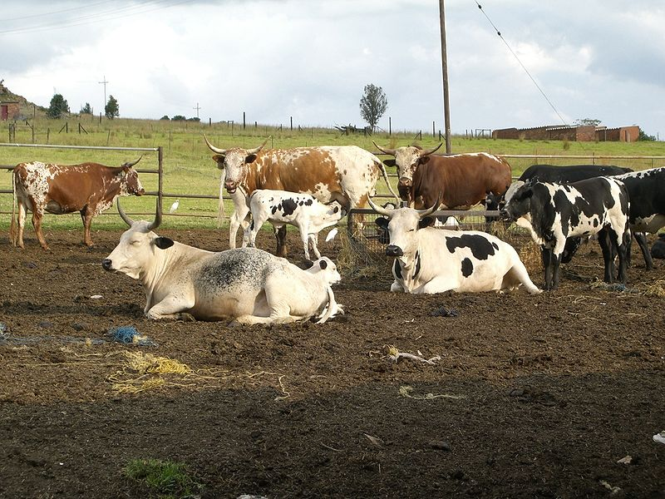
dobytek
skot, kozy, vepři, ovce
Obr. 07
Anežka vyvedla dobytek na pastvu.
Autorem materiálu a všech jeho částí, není-li uvedeno jinak, je Mgr. Andrea Fadrhonsová.

Slide 13
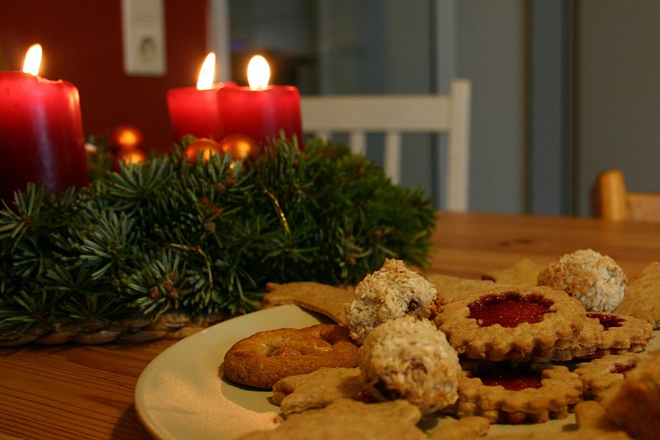
obyčej
zvyk
Obr. 08
O Vánocích rádi dodržujeme staré obyčeje.
Autorem materiálu a všech jeho částí, není-li uvedeno jinak, je Mgr. Andrea Fadrhonsová.

Slide 14
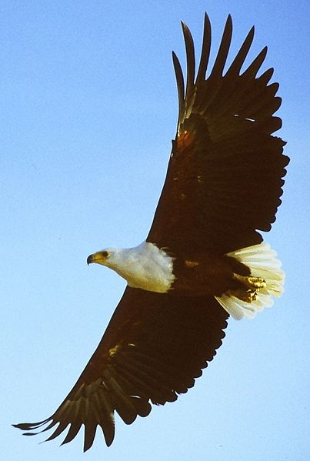
bystrý
rychlý, rychle reagující
Obr. 09
Kroužící orel byl bystrý, protože ulovil rybu.
Autorem materiálu a všech jeho částí, není-li uvedeno jinak, je Mgr. Andrea Fadrhonsová.

Slide 15
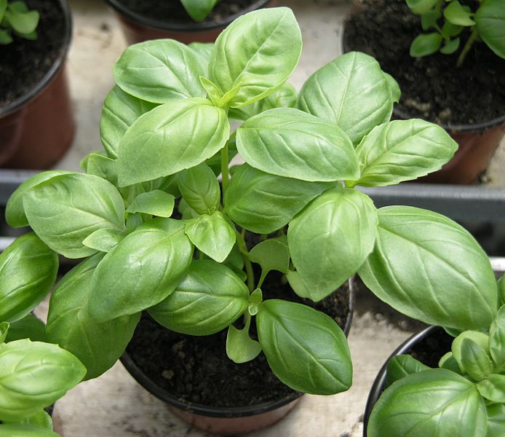
bylina
rostlina se zeleným stonkem
Obr.10
Čaj z léčivých bylin pomáhá
při nachlazení a rýmě.
Autorem materiálu a všech jeho částí, není-li uvedeno jinak, je Mgr. Andrea Fadrhonsová.

Slide 16
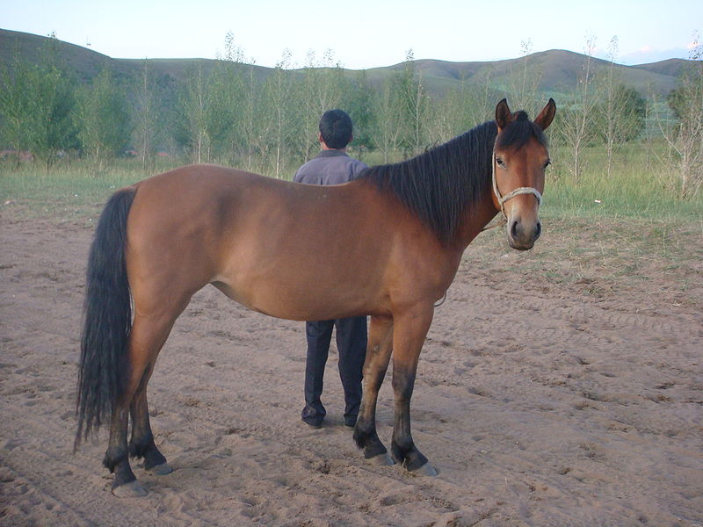
kobyla
samice koně
Obr.11
Dědeček chová na statku ovce, kozy a kobylu.
Autorem materiálu a všech jeho částí, není-li uvedeno jinak, je Mgr. Andrea Fadrhonsová.

Slide 17
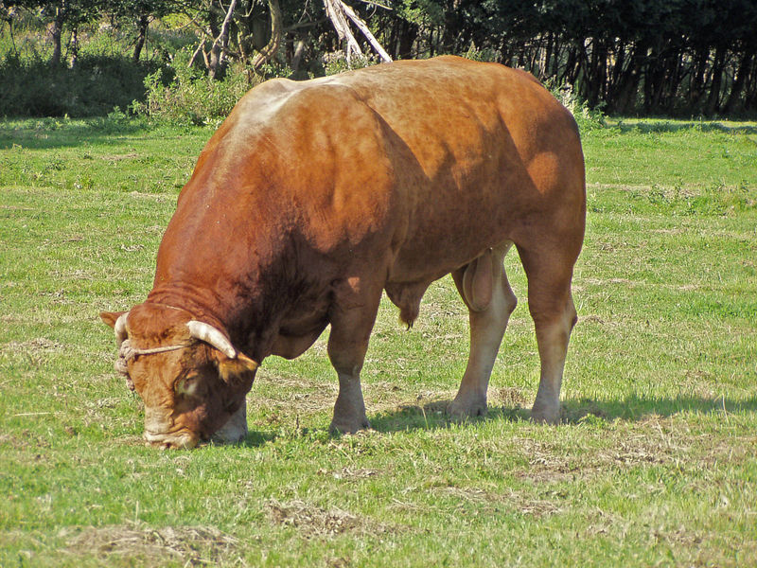
býk
samec tura domácího
Obr.12
Rozzuřený býk se rozběhl proti dřevěné ohradě.
Autorem materiálu a všech jeho částí, není-li uvedeno jinak, je Mgr. Andrea Fadrhonsová.

Slide 18

Přibyslav
město na Českomoravské vysočině
Obr.13
Obr.13
Jan Žižka z Trocnova padl u Přibyslavi.
Autorem materiálu a všech jeho částí, není-li uvedeno jinak, je Mgr. Andrea Fadrhonsová.

Slide 19

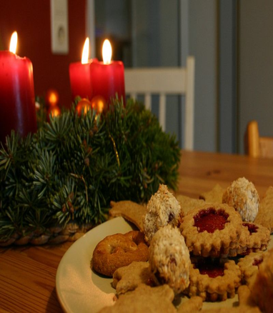


Spoj daná podstatná jména s obrázky :
bylina
nábytek
Obr.06
Obr.08
obyčej
dobytek
Obr. 07
Obr.10
Autorem materiálu a všech jeho částí, není-li uvedeno jinak, je Mgr. Andrea Fadrhonsová.

Slide 20




Spoj daná podstatná jména s obrázky :
býk
příbytek
Obr. 01
Obr.05
být
obyvatel
Obr.12
Obr.03
Autorem materiálu a všech jeho částí, není-li uvedeno jinak, je Mgr. Andrea Fadrhonsová.

Slide 21
Zdroje
Obr. 01: Nomadz., Commons,wikimedia.org: Dakhla Trip 1409.JPG
[online]. 2009–03-02 [cit. 2012-02-22]. Dostupný pod licencí
Creative Commons Attribution-Share Alike 3.0 Unported na WWW : http://commons.wikimedia.org/wiki/File:Dakhla_Trip_1409.JPG.
Obr. 02: MICHAEL OTTO(USER MAYQEL)., Commons.wikimedia.org: Lone House.jpg [online]. 2007-07-01 [cit. 2012-02-22].Dostupný pod licencí Creative Commons Attribution-Share Alike 2.5 Generic, 2.0 Generic and 1.0 Generic na WWW : http://commons.wikimedia.org/wiki/File:Lone_House.jpg.
Obr. 03: SILA DHAMMA 180., images.google.com.org: Thai people
[online]. 2010-04-13 [cit. 2012-02-22]. Dostupný pod licencí Attribution
na WWW :http://www.fotopedia.com/items/ya-e0OFfVrV1Xk.
Obr. 04: TIM COLLINS., Commons.wikimedia.org: Living Room.jpg
[online]. 2010-09-21 [cit. 2012-03-18]. Dostupný pod licencí Creative Commons Attribution-Share Alike 3.0 Unported na WWW :
http://commons.wikimedia.org/wiki/File:Living_Room.jpg.
Autorem materiálu a všech jeho částí, není-li uvedeno jinak, je Mgr. Andrea Fadrhonsová.

Slide 22
Obr. 05: JARED C. BENEDICT., Commons.wikimedia.org: Sugar house.jpg
[online]. 2003–03-16 [cit. 2012-02-23]. Dostupný pod licencí
Creative Commons Attribution ShareAlike 3.0 na WWW :
http://commons.wikimedia.org/wiki/File:Sugar_house.jpg.
Obr. 06: RICK HARRIS., Commons.wikimedia.org:
Dinner table and chairs.jpg [online]. 2006-02-12 [cit. 2012-02-23].
Dostupný pod licencí Creative Commons Attribution-Share Alike 2.0 Generic
na WWW: http://commons.wikimedia.org/wiki/File:Dinner_table_and_chairs.jpg.
Obr. 07: ARBORESCE., Commons.wikimedia.org: Nguni Cows.jpg
[online]. 2007-01-28 [cit. 2012-03-18]. Dostupný pod licencí Creative Commons Attribution-Share Alike 2.0 Generic na WWW:
http://commons.wikimedia.org/wiki/File:Nguni_Cows.jpg.
Obr. 08: TILL WESTERMAYER., Commons.wikimedia.org: Christmas cookies & decoration.jpg [online]. 2010-12-23 [cit. 2012-02-23]. Dostupný pod licencí
Creative Commons Attribution-Share Alike 2.0 Generic na WWW: http://commons.wikimedia.org/wiki/File:Christmas_cookies_%26_decoration.jpg.
Autorem materiálu a všech jeho částí, není-li uvedeno jinak, je Mgr. Andrea Fadrhonsová.

Slide 23
Obr. 09: MEHMET KARATAY., Commons.wikimedia.org: African fish eagle flying cropped.jpg [online]. 2006 [cit. 2012-02-23]. Dostupný pod licencí
Creative Commons Attribution-Share Alike 3.0 Unported na WWW :
http://commons.wikimedia.org/wiki/File:African_fish_eagle_flying_cropped.jpg.
Obr. 10: GOLDLOCKI., Commons.wikimedia.org:
BasilikumGenovesergroßblättriger.jpg [online]. 2007-12-17 [cit. 2012-02-24].
Dostupný pod licencí Creative Commons Attribution-Share Alike 3.0 Unported na WWW: http://commons.wikimedia.org/wiki/File:BasilikumGenovesergro%C3%9Fbl%C3%A4ttriger.jpg.
Obr. 11: MATHIEU DREO., Commons.wikimedia.org: Horse mongolia.jpg
[online]. 2007-07-03 [cit. 2012-03-18]. Dostupný pod licencí Creative Commons Attribution-Share Alike 2.0 Generic na WWW:
http://commons.wikimedia.org/wiki/File:Horse_mongolia.jpg.
Obr. 12: UNKNOWN., Commons.wikimedia.org: Bull Oostvaardersplassen.JPG
[online]. 2005-08-31 [cit. 2012-02-24]. Dostupný pod licencí
Creative Commons Attribution-Share Alike 3.0 Generic Unported na WWW: http://commons.wikimedia.org/wiki/File:Bull_Oostvaardersplassen.JPG.
Autorem materiálu a všech jeho částí, není-li uvedeno jinak, je Mgr. Andrea Fadrhonsová.

Slide 24
Obr. 13: UNKNOWN., Commons.wikimedia.org: Znak města Přibyslav.jpg
[online]. CoA in this form used since 1631 [cit. 2012-02-24]. Dostupný pod licencí
public domain na WWW : http://commons.wikimedia.org/wiki/File:Znak_m%C4%9Bsta_P%C5%99ibyslav.jpg.
Autorem materiálu a všech jeho částí, není-li uvedeno jinak, je Mgr. Andrea Fadrhonsová.

